Slide 1

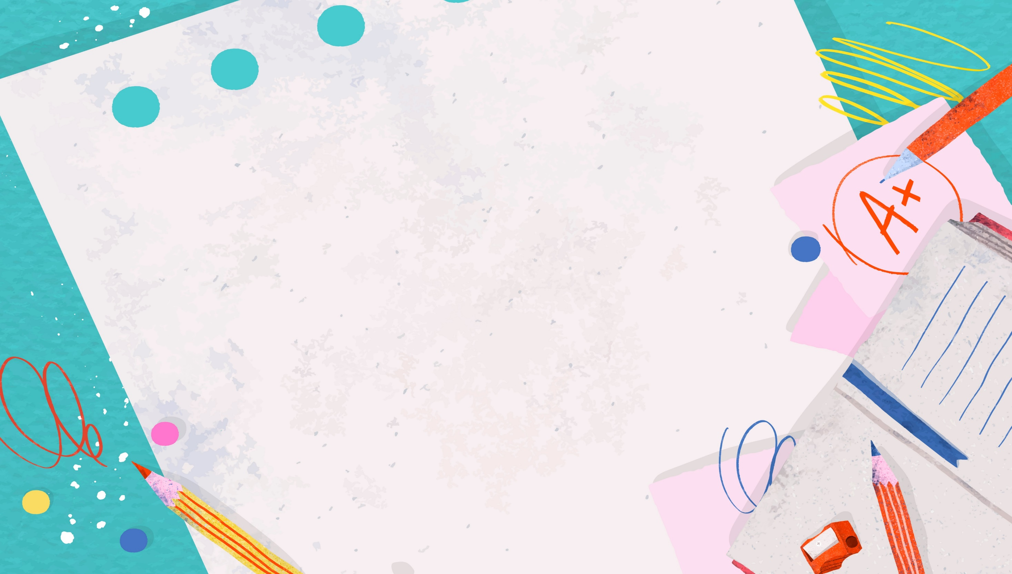

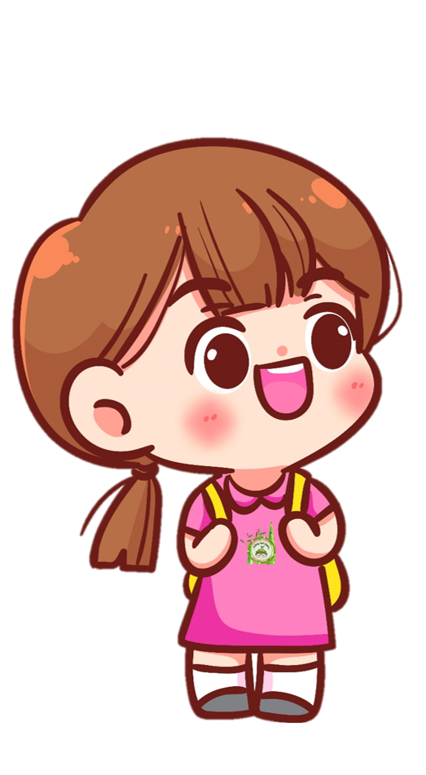




Slide 2
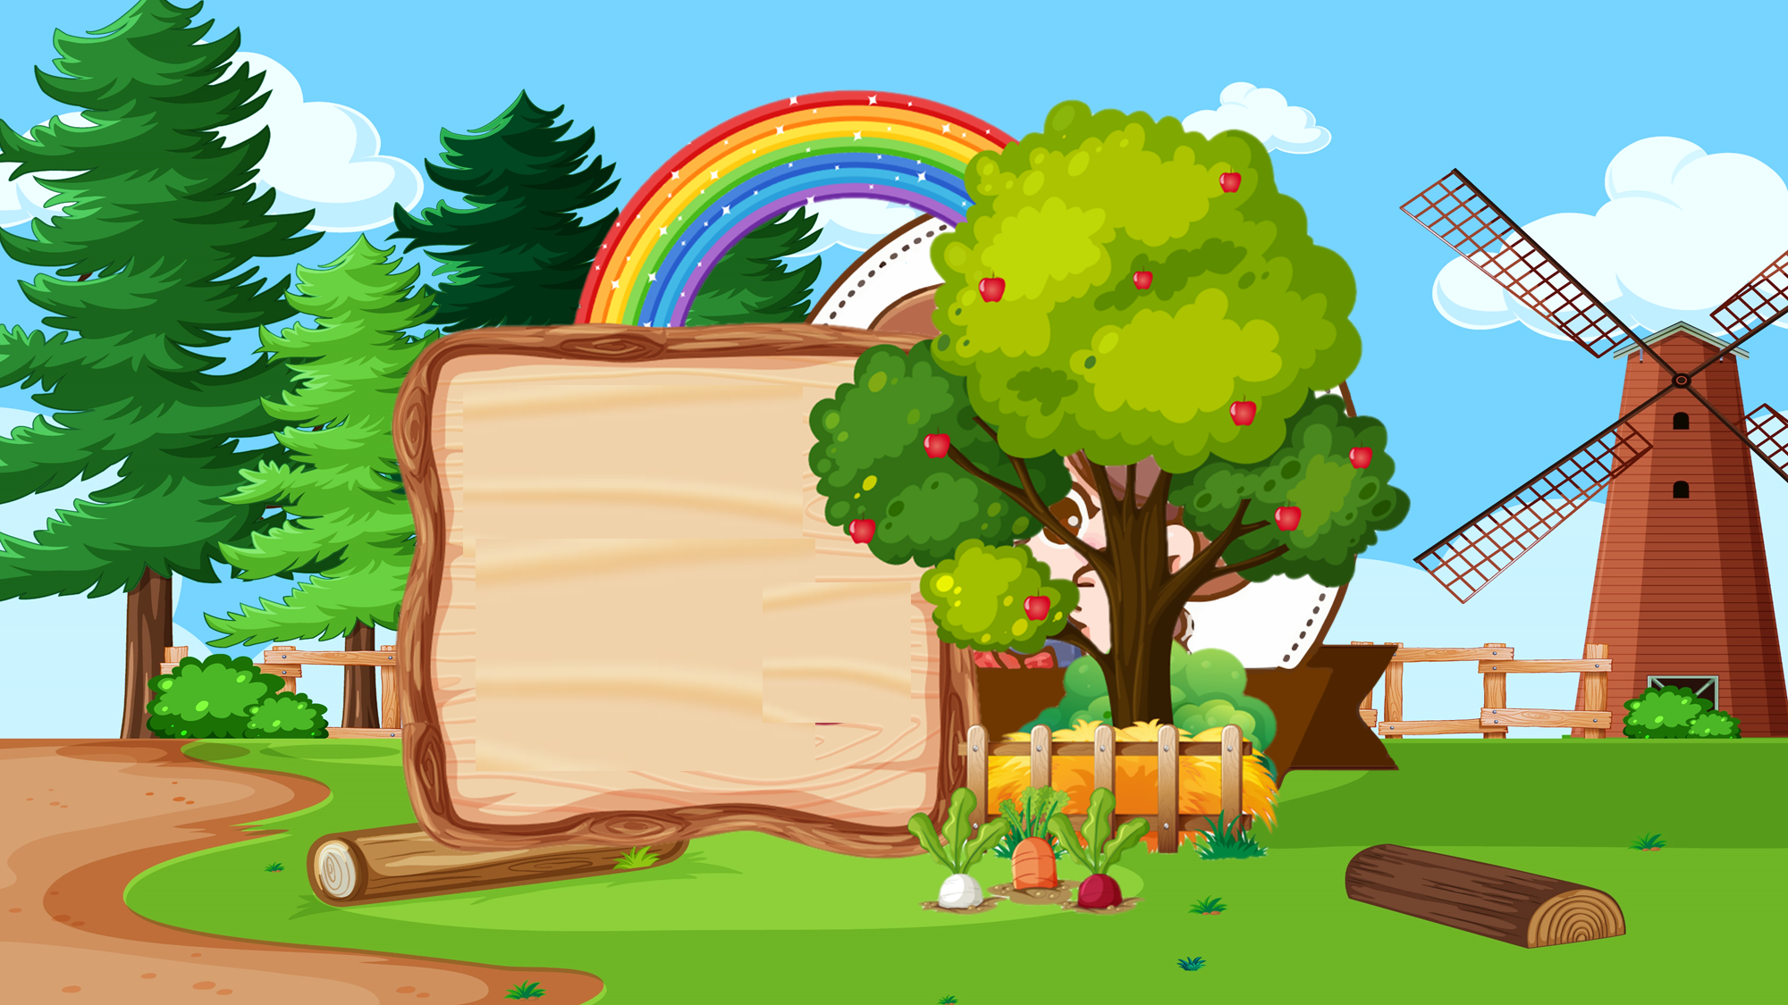


Slide 3

5. Em đồng tình hay không đồng tình với việc làm nào dưới đây? Vì sao?
a. Thấy một chiếc bút màu sắp gãy, Hoa liền mạnh tay làm hỏng để mẹ mua cho hộp bút màu mới.
b. Nam không chú ý đến tờ 1 000 đồng vì cho rằng nó không có giá trị.
c. Thấy chiếc cặp đẹp, Ngọc nằng nặc đòi mẹ mua cho bằng được, mặc dù chiếc cặp ở nhà vẫn còn dùng tốt.
d. Hùng cân nhắc rất kĩ việc sử dụng tiền tiết kiệm để mua đồ chơi.
e. Biết hoàn cảnh gia đình khó khăn, Lan nói với mẹ: “Mặc lại quần áo cũ vẫn được mẹ ạ”.
g. Hoa xếp ngay ngắn những tờ tiền mẹ cho và trân trọng nó vì đây là công sức lao động vất vả của mẹ.

Slide 4





Em đồng tình hay không đồng tình với việc làm nào dưới đây? Vì sao?
Mọi trẻ em đều có quyền được bảo vệ khỏi các hình thức xâm hại.
10
9
8
7
6
5
4
3
2
1
0
Đồng ý. Vì trẻ em là những chồi non mới, các em cần được bảo vệ để phát triển tốt nhất.
Notes:
Bấm next đến slide tiếp theo

Slide 5

Em đồng tình hay không đồng tình với việc làm nào dưới đây? Vì sao?
Mọi trẻ em đều có quyền được bảo vệ khỏi các hình thức xâm hại.
10
9
8
7
6
5
4
3
2
1
0
Không đồng ý, người quen cũng có thể là thủ phạm xâm hại vì những người quen thường sẽ dễ tiếp cận hơn.

Slide 6

Trẻ em trai và trẻ em gái đều có thể là nạn nhân của xâm hại tình dục.
10
9
8
7
6
5
4
3
2
1
0
Đồng ý. Vì cho dù ở độ tuổi nào và giới tính nào cũng có nguy cơ bị xâm hại.

Slide 7

Thuỷ cho rằng, mình mới là học sinh lớp 5, vì vậy việc bàn tới chuyện sử dụng tiền hợp lí là chưa cần thiết.
10
9
8
7
6
5
4
3
2
1
0
Đồng ý. Vì ở độ tuổi nào thì cũng cần học cách sử dụng tiền hợp lí.

Slide 8

e. Biết hoàn cảnh gia đình khó khăn, Lan nói với mẹ: “Mặc lại quần áo cũ vẫn được mẹ ạ”.
10
9
8
7
6
5
4
3
2
1
0
Đồng ý. Bạn Lan biết thương bố mẹ, quý trọng đồ vật của mình.

Slide 9

Nga cho rằng, sử dụng tiền hợp lí là tôn trọng công sức của bố mẹ và người lao động.
10
9
8
7
6
5
4
3
2
1
0
Đồng ý. Vì chúng ta còn nhỏ chưa thể kiếm ra được nhiều tiền. Vẫn phải phụ thuộc vào bố mẹ nên việc tiết kiệm tiền là một cách tôn trọng công sức của bố mẹ.

Slide 10
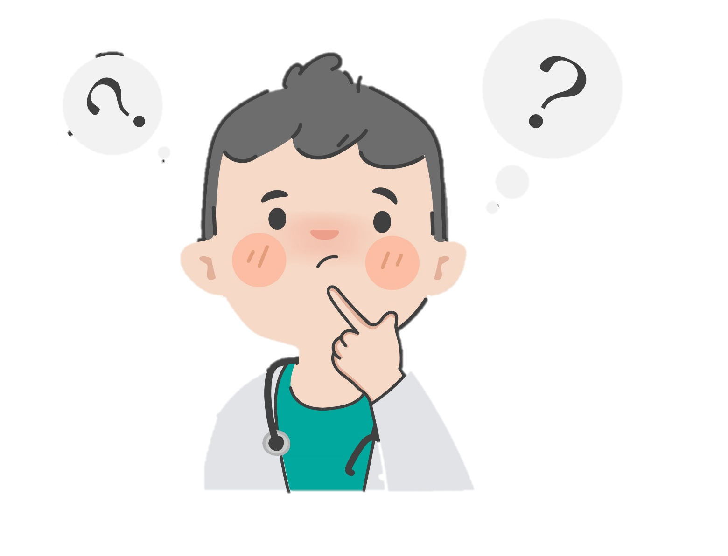

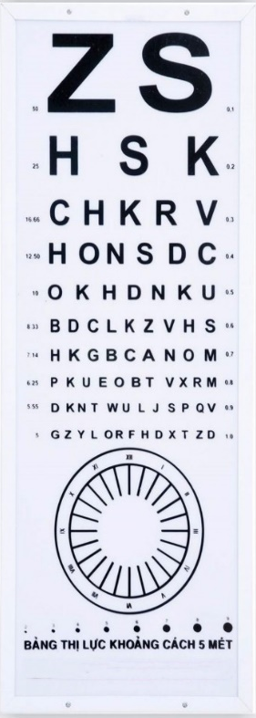
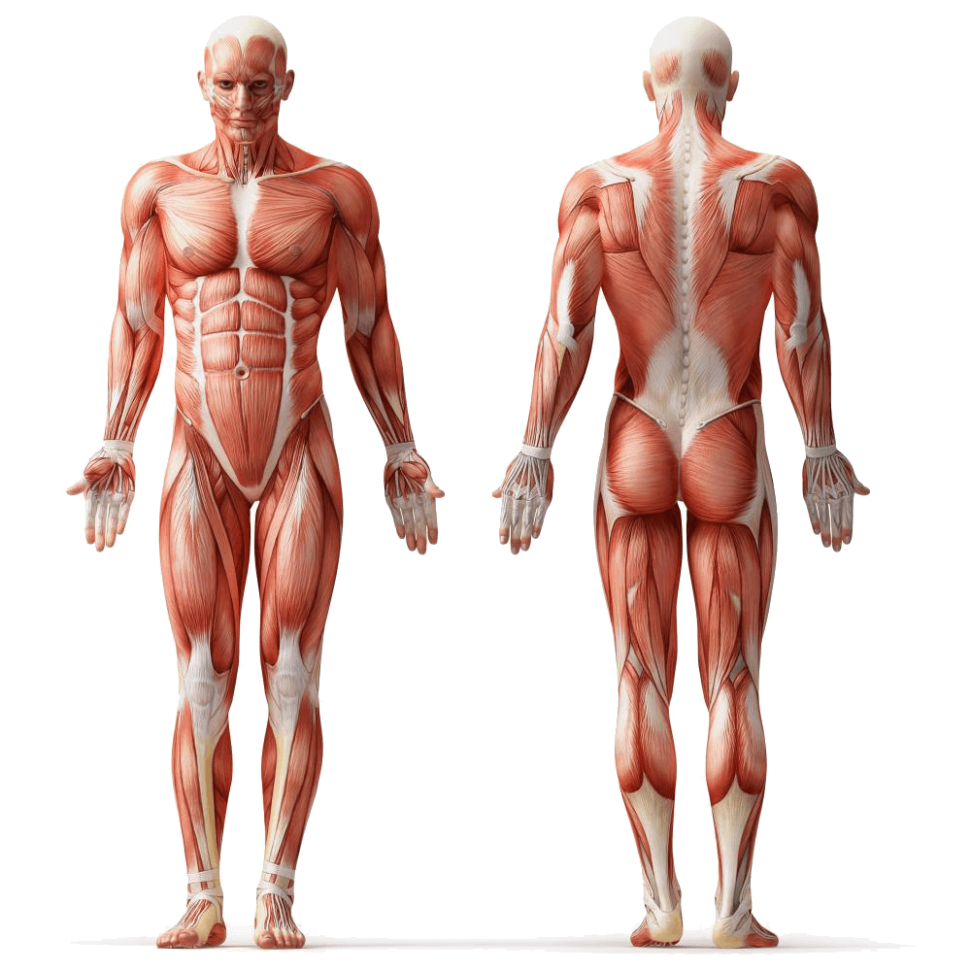
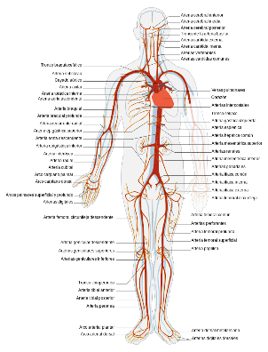
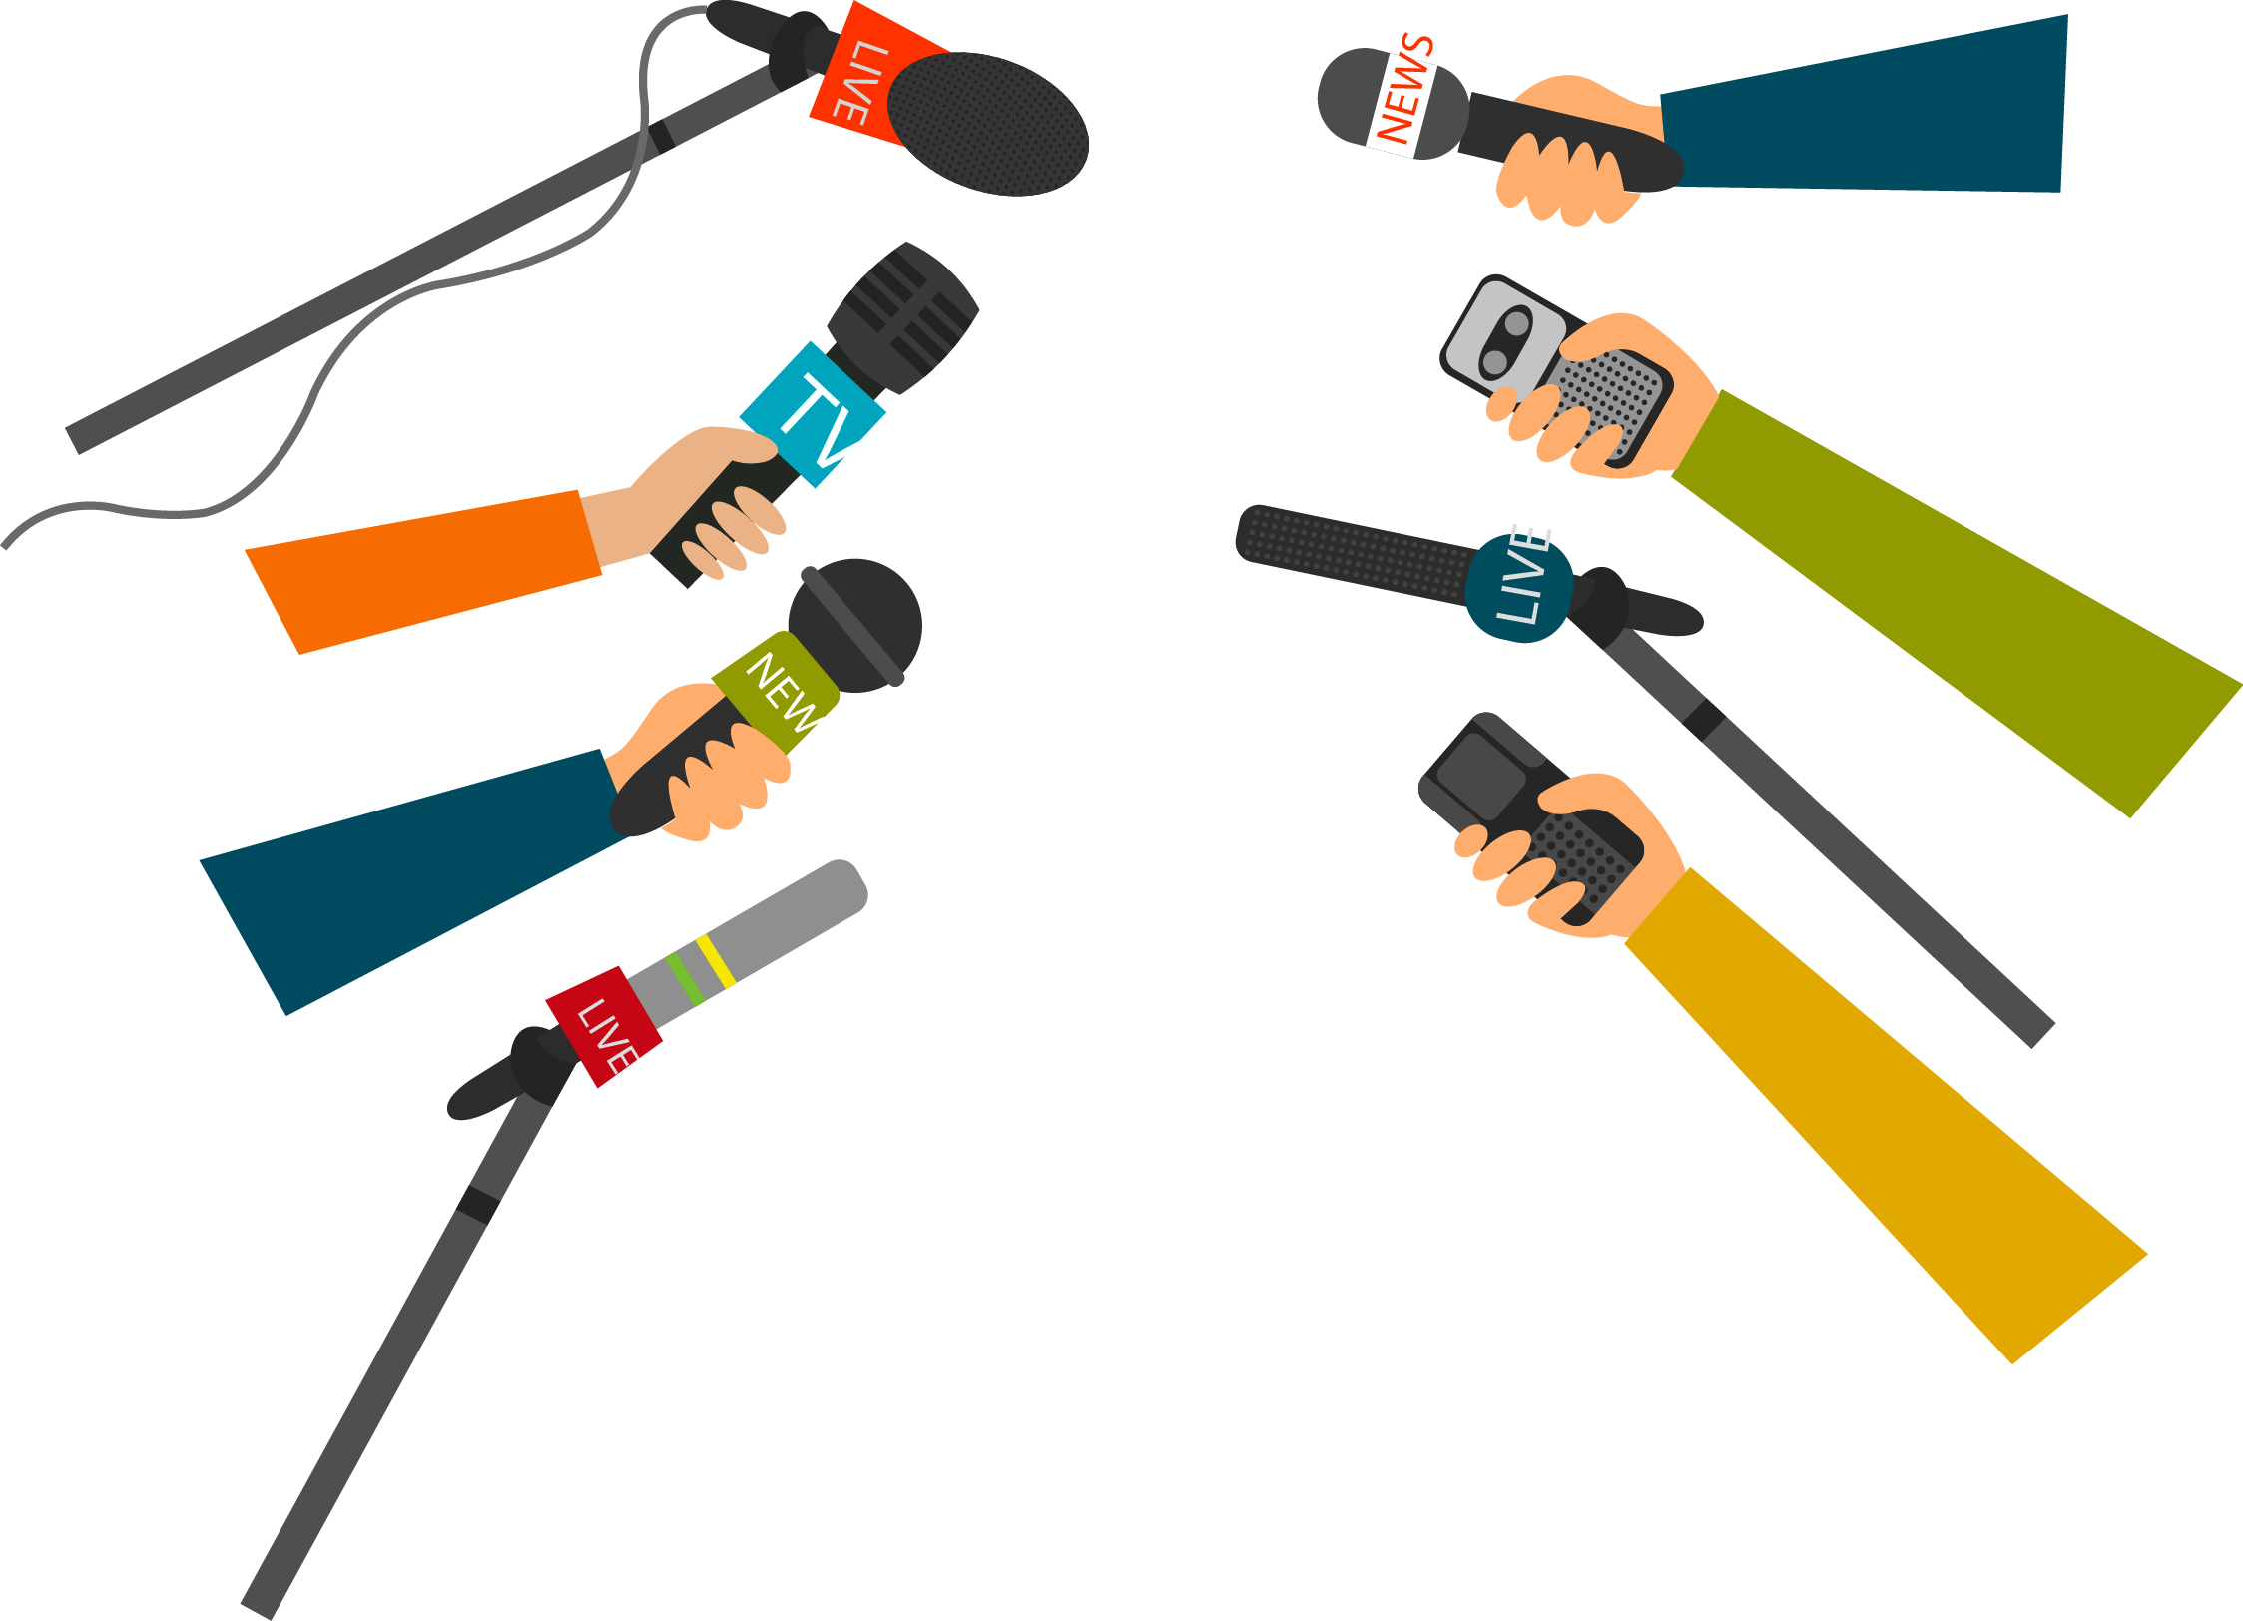

Phóng viên nhí
Phóng viên nhí
Một học sinh đóng vai phóng viên báo đến phỏng vấn về kiến thức cách phòng, phòng tránh xâm hại, nêu cách tiết kiệm tiền của bản thân.

Slide 11
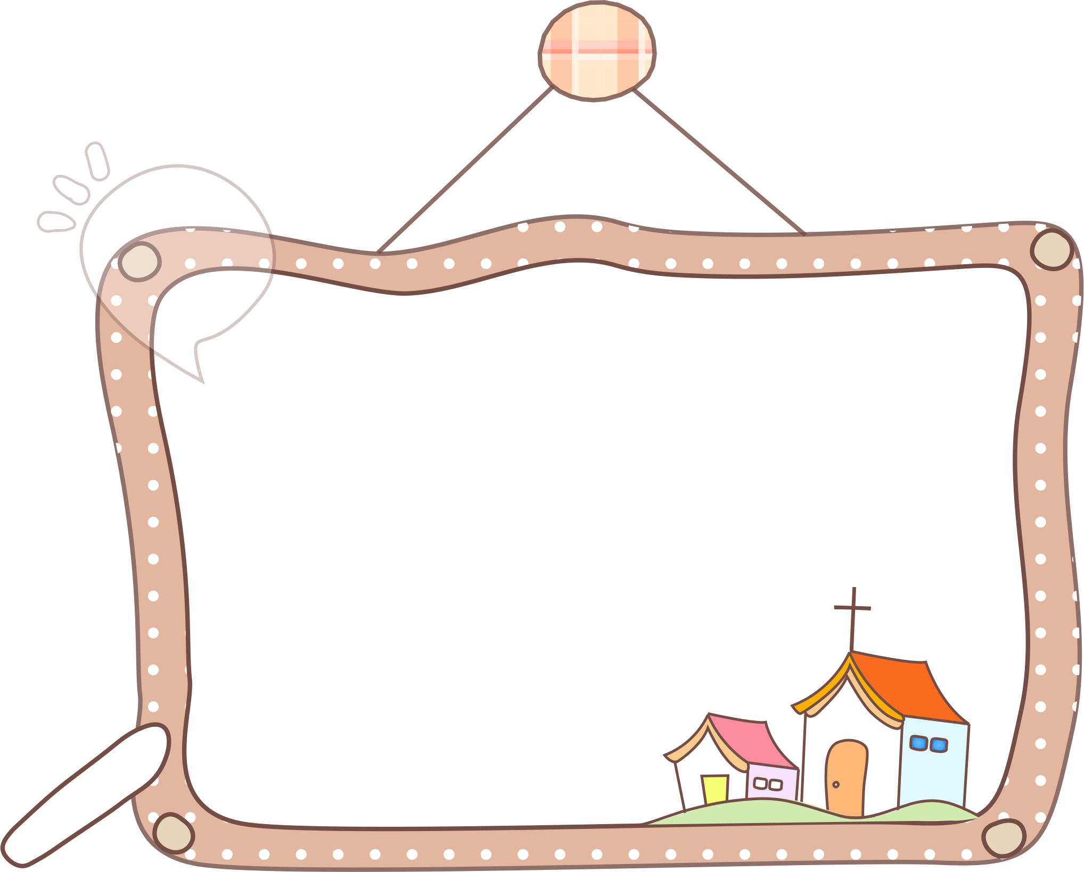
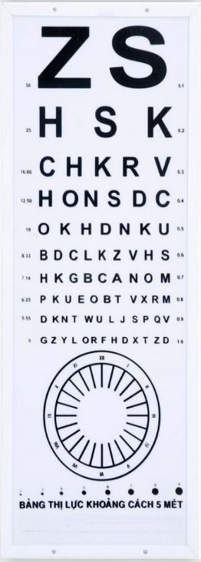


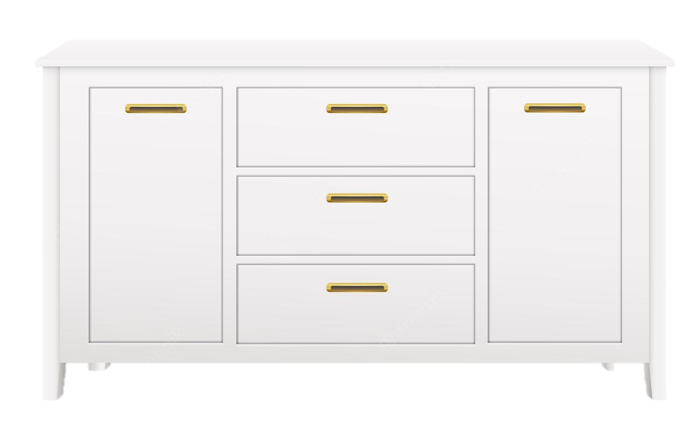
Mỗi chúng ta cần biết cách phong tránh khi bị xâm hại và tiết kiệm tiền sử dụng tiền hợp lí.

Slide 12

Hát, đọc thơ hoặc kể chuyện về nội dung sử dụng tiền hợp lý hoặc thông điệp về cách phòng tránh xâm hại.

Slide 13

